Slide 1
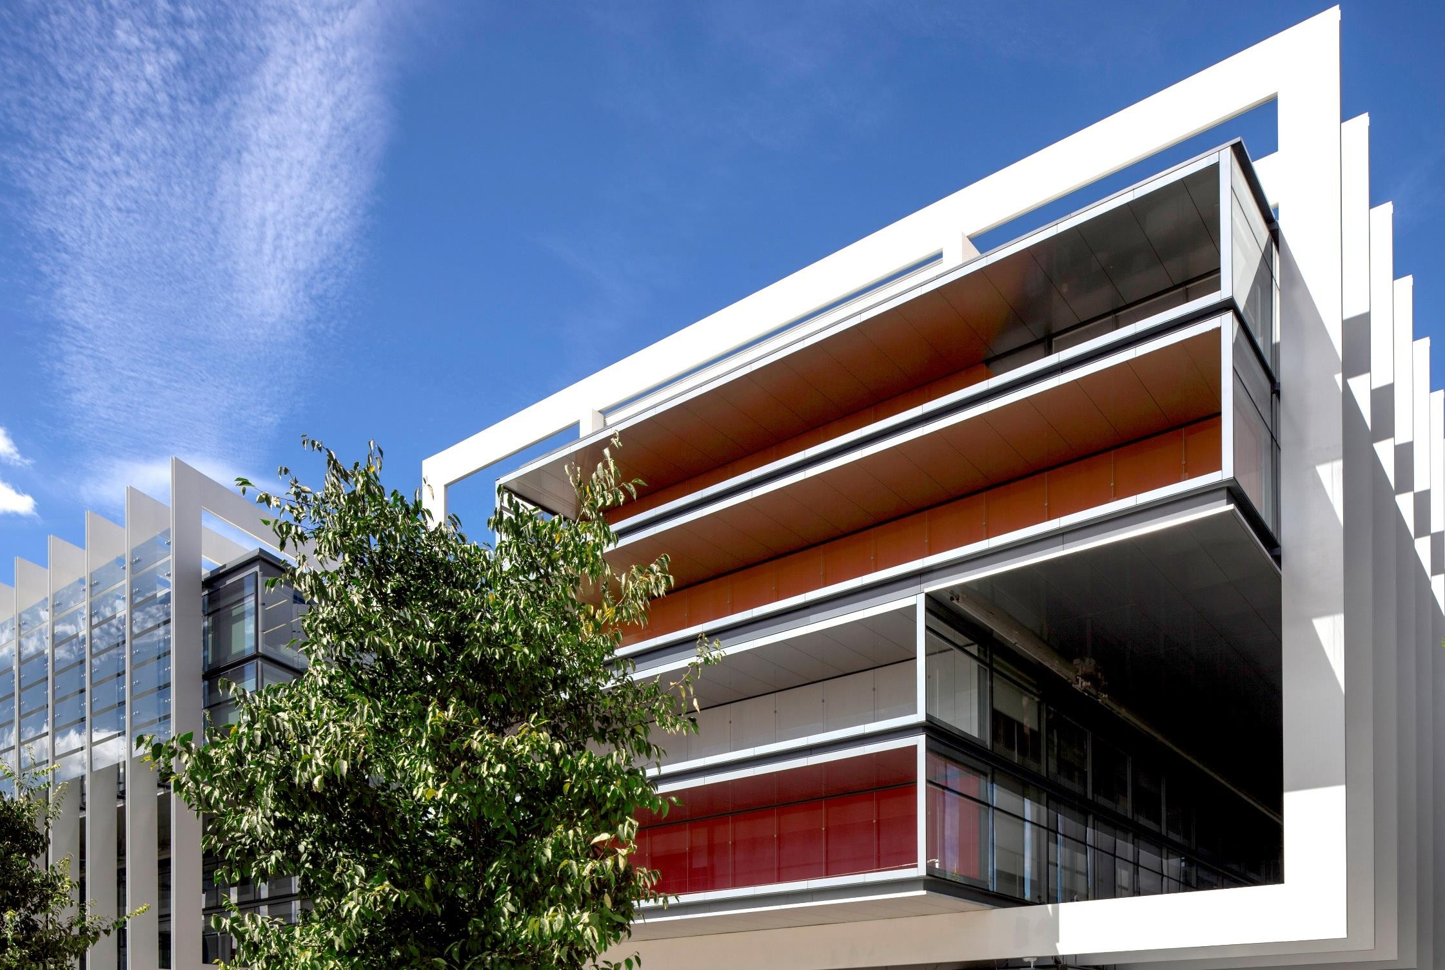




Slide 2

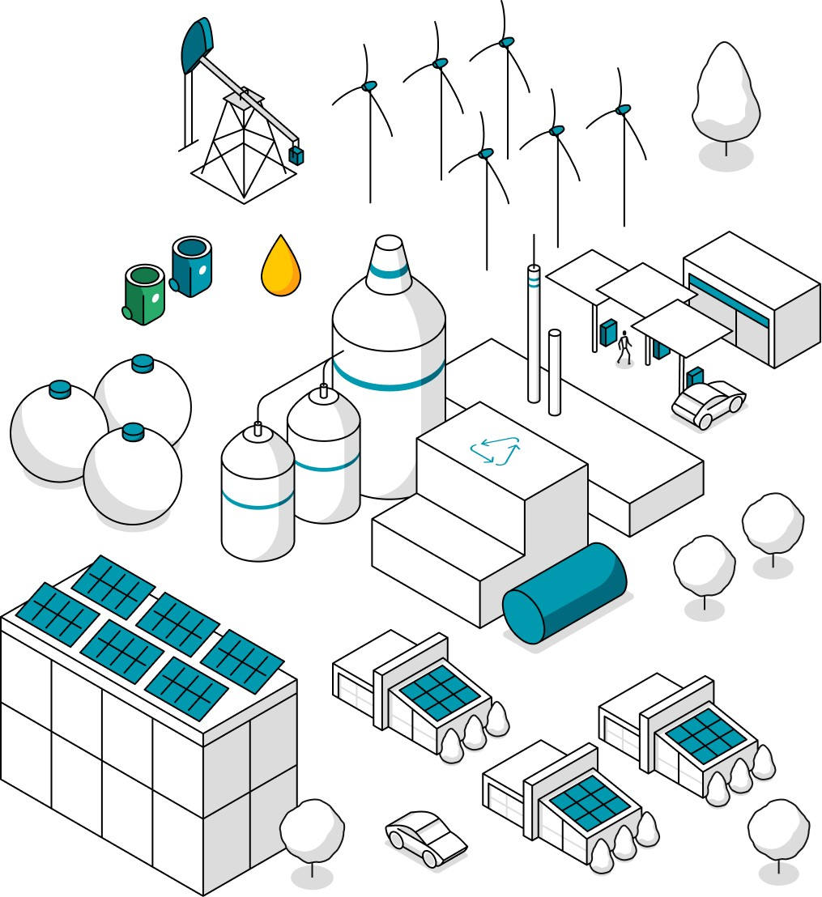
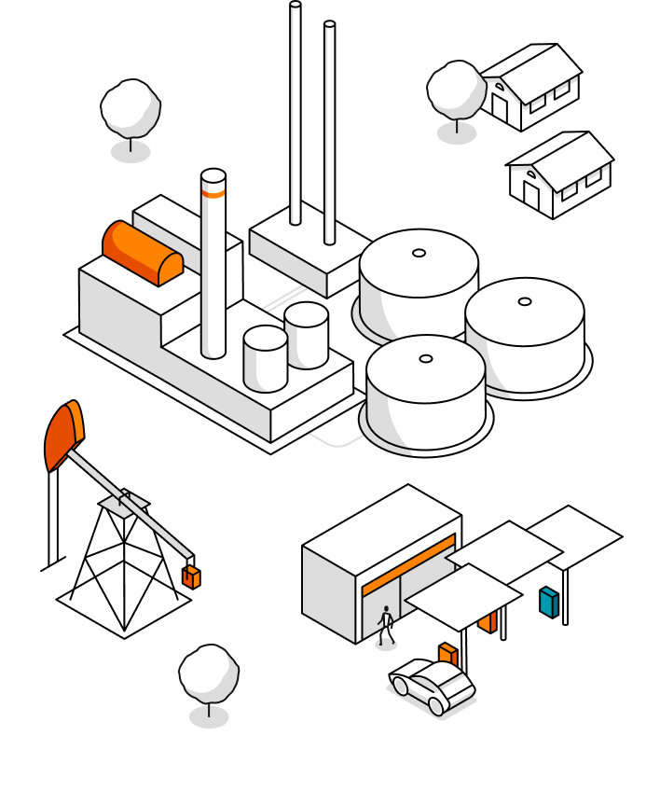
La transición energética
Transitando hacia un mix energético de cero emisiones netas
Sostenible
Transición energética
Segura
Asequible
2022
2050
2

Slide 3










La transición energética
Las emisiones globales de CO₂ no han dejado de aumentar en este siglo
+44%
Incremento de emisiones globales (2019 vs 2000)
Unión Europea
32%
2/3 CO₂ “exportado”
Menor peso industrial
+62,0% | +19,5% | +59,5%
CARBÓN | PETRÓLEO | GAS NATURAL
Emisiones
CARBÓN
50%
GAS NATURAL
3

Slide 4
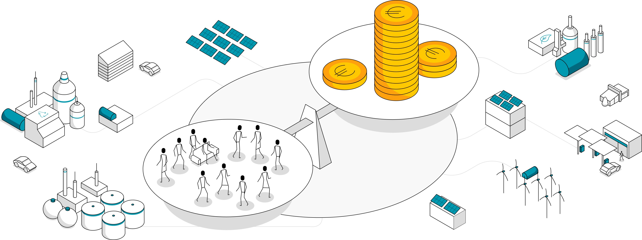
La prima verde
La transición implica unos costes que debemos conocer, redistribuir y asumir como sociedad
4

Slide 5
Impacto de la crisis a corto plazo
Incremento de los costes de las materias primas
Coste de la energía*
Coste de la materia prima*
59%
255%
230%
136%
425%
80%
91%
60%
Li
Ni
Co
Si
Petróleo
Gas
Carbón
Electricidad
Litio
Níquel
Cobalto
Poli Silicio
*Variación de mayo 2021 a mayo 2022
5

Slide 6

El reto de Europa: diversificación y autonomía sin comprometer objetivos de descarbonización
La transición energética en un contexto de crisis global
PRESENTE
Dependencia energética
Mix energético con emisiones de CO₂
Globalización en regresión
?
Reubicación de Europa en el mapa geopolítico
FUTURO
Autonomía energética
Mix energético descarbonizado
Políticas energéticas realistas
6

Slide 7
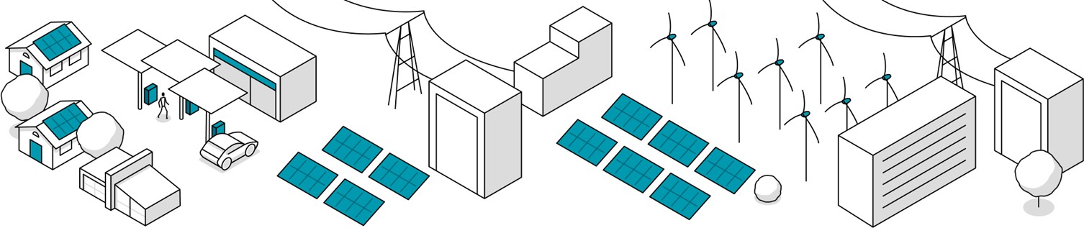
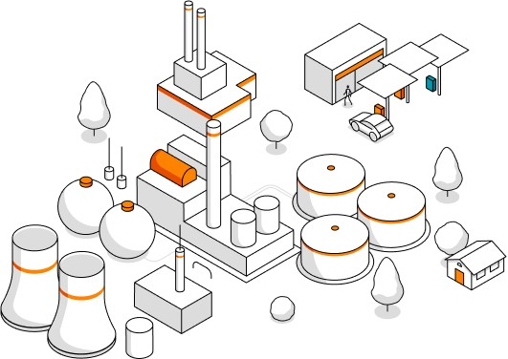
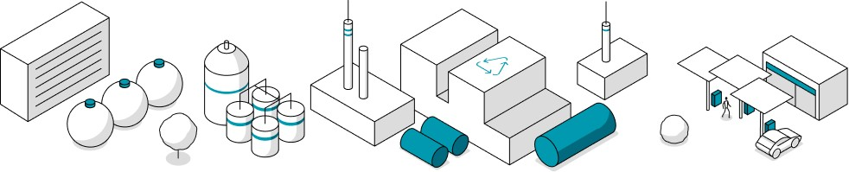
Transitamos desde el punto de origen (mix energético actual) hacia el punto de destino
¿Transición o revolución?
Solar Eólica
Energías renovables desobedientes
+
Nuclear Petróleo Gas
Energías obedientes
Hidrógeno Combustible bajo en carbono Captura de CO₂
Tecnologías emergentes
Menor coste
Mayor coste
7

Slide 8


Liderazgo de Europa en la transición energética
Generar alianzas en pro de una gobernanza global
EE.UU.
Emisiones
globales de CO₂
Unión Europea
Emisiones globales de CO₂
India
Emisiones globales de CO₂
China
Emisiones globales de CO₂
8%
14% _{12%}
29% 30%
5%
9%
7%
Emisiones 2019
Emisiones futuras 2030
8

Slide 9






Transición energética, eje estratégico para Repsol
Para una transición efectiva y más rápida necesitamos todas las soluciones
Neutralidad tecnológica
Petróleo
Gas natural · Biogas
Electricidad renovable
H₂ renovable
Captura de CO₂
Biocombustibles
+
+
+
+
+
?!
9

Slide 10

Descarbonización no es sólo electrificación
Descarbonización del transporte
electrones + moléculas
=
Descarbonización más rápida y eficiente
Regulación europea que sume todas las soluciones bajas en carbono: electrones y moléculas
10

Slide 11
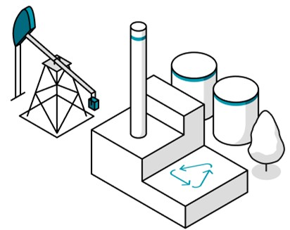
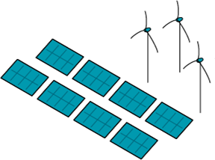

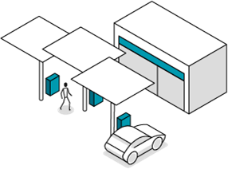
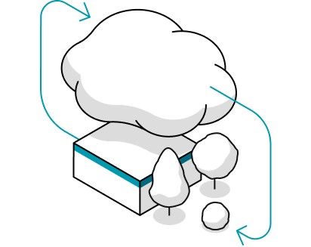
Soluciones de descarbonización en base a nuestras ventajas competitivas
Estrategia de transición energética en el ADN de Repsol
Reducción de carbono en operaciones
de E&P e industriales
Generación eléctrica renovable y movilidad eléctrica
Combustibles bajos en carbono
(biocombustibles, sintéticos, hidrógeno)
Captura de CO
2
2002
2015
2019
2020
2021
Apoyo al Protocolo de Kyoto
Apoyo al Acuerdo de París
Compromiso cero emisiones netas a 2050
Plan Estratégico y objetivos 2025-2030 de descarbonización
Nuevos objetivos reforzados
11

Slide 12
El Consejo somete su estrategia de transición energética al voto consultivo de la Junta de Accionistas
Compromiso con una descarbonización rentable
Dando respuesta también a peticiones e inquietudes de stakeholders
12

Slide 14

Índice
Entorno macroeconómico
Resultados y desempeño
Transformación de la compañía
Propuestas a la Junta General de Accionistas

Slide 15
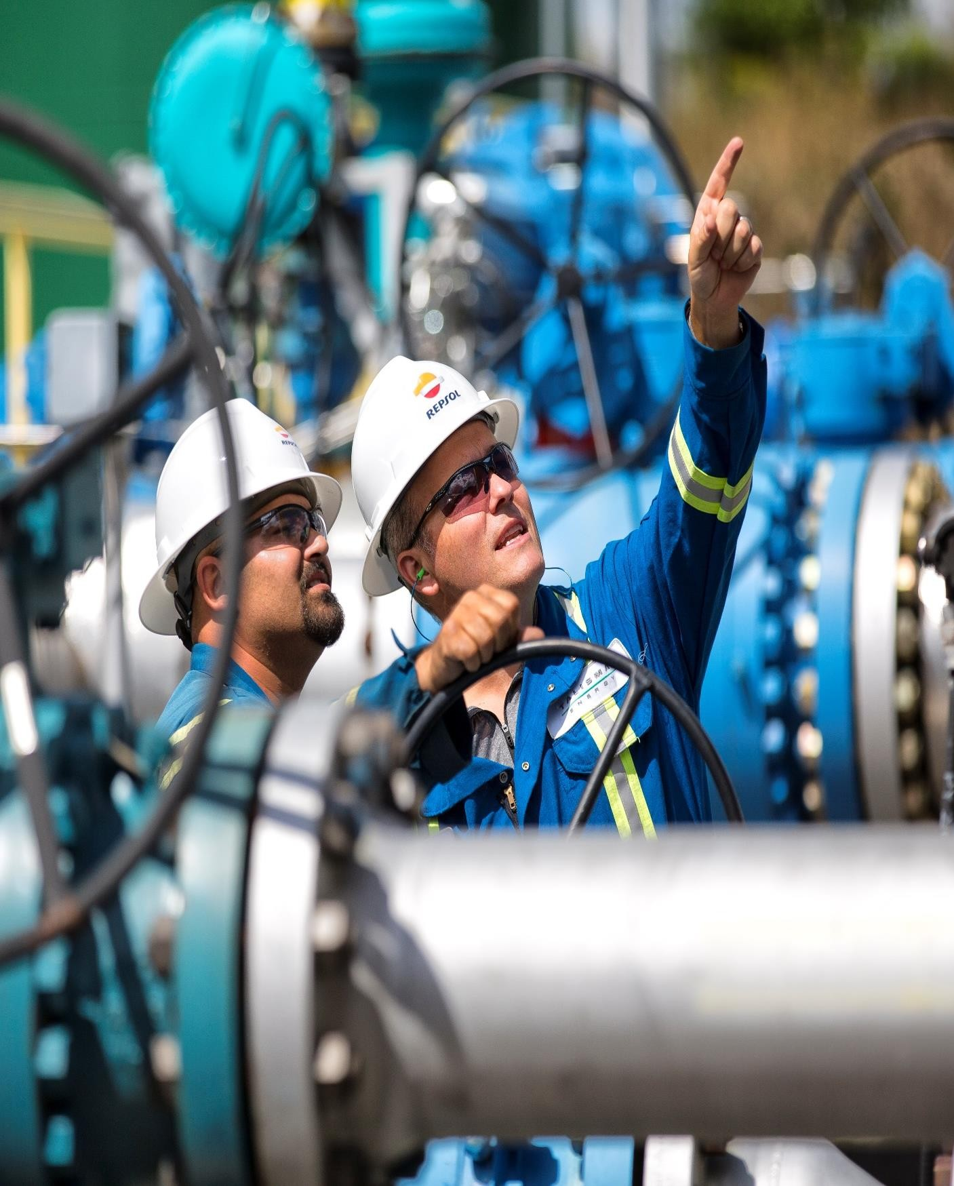

01.
Entorno macroeconómico

Slide 16
Evolución de precios
01. Entorno macroeconómico
Brent
$/barril
Henry Hub
$/MBtu
Enero-Marzo 2022
102,2
Enero-Marzo
2022
5,0
Media 2019
64,2
Media 2021
70,9
Media 2021
3,9
Media 2019
2,6
Media 2020
41,8
Media 2020
2,1
2019
2020
2021
2022
2019
2020
2021
2022
Los precios del crudo y del gas se recuperaron en 2021, impulsados por un mejor contexto económico y la recuperación de la demanda, y han subido con fuerza en 2022 debido a la invasión de Ucrania
16

Slide 17
Evolución de precios
01. Entorno macroeconómico
Mibgas
€/MWh
Pool eléctrico de España
€/MWh
Enero-Marzo 2022
95,8
Enero-Marzo 2022
228,4
Media 2021
111,4
Media 2021
47,0
Media 2019
47,7
Media 2020
34,0
Media 2019
15,5
Media 2020
10,2
2019
2020
2021
2022
2019
2020
2021
2022
Significativo aumento del precio del gas en Europa, que se trasladó al mercado de la electricidad
17

Slide 18
Tipo de cambio y margen de refino
01. Entorno macroeconómico
Tipo de cambio dólar-euro
$/€
Indicador de margen de refino
$/barril
Enero-Marzo 2022
6,8
Media 2019
5,0
Media 2021
2,4
Media 2021
1,18
Media 2020
2,2
Media 2020
1,14
Enero-Marzo 2022
1,12
Media 2019
1,12
2019
2020
2021
2022
2019
2020
2021
2022
El indicador de margen de refino recuperó niveles prepandemia al final del periodo
18

Slide 19


Producto Interior Bruto y demanda
01. Entorno macroeconómico
Crecimiento del PIB real
%
Variación anual de la demanda de gasolinas y gasóleos en España
6,5 Países emergentes
5,9 Economía mundial
5,1 España
5,0 Países avanzados
4,6
3,6
2,3
2,3
3,7
2,8
2,1
1,7
11,2%
-2,0
2,6%
0,9%
-3,1
-4,5
-11,2%
-10,8
2018
2019
2020
2021
2018
2019
2020
2021
Importante aumento del PIB y recuperación de la demanda de productos petrolíferos como consecuencia de la progresiva salida de la pandemia
19

Slide 20
Últimos acontecimientos: invasión de Ucrania
01. Entorno macroeconómico
Escenario internacional volátil: impacto en precios
Incertidumbre sobre el suministro del gas para Europa
Altos precios de materias primas y energías y, en consecuencia, de productos petrolíferos
Reducción de márgenes por influencia del precio del gas
Falta de oferta de productos petrolíferos
Complejos industriales y estaciones de servicio: impacto económico y operativo
Eficiencias para el ahorro en consumo de gas y sustitución de crudos rusos para el sistema de Refino
Suministro garantizado por contratos de largo plazo desde otras regiones
La seguridad de suministro (balance oferta y demanda) está siendo garantizada
Descuentos en estaciones de servicio (20cts + 10cts)
Sin exposición a Rusia:
Salida del país en 2021
La invasión de Ucrania genera un entorno de precios incierto
20

Slide 21
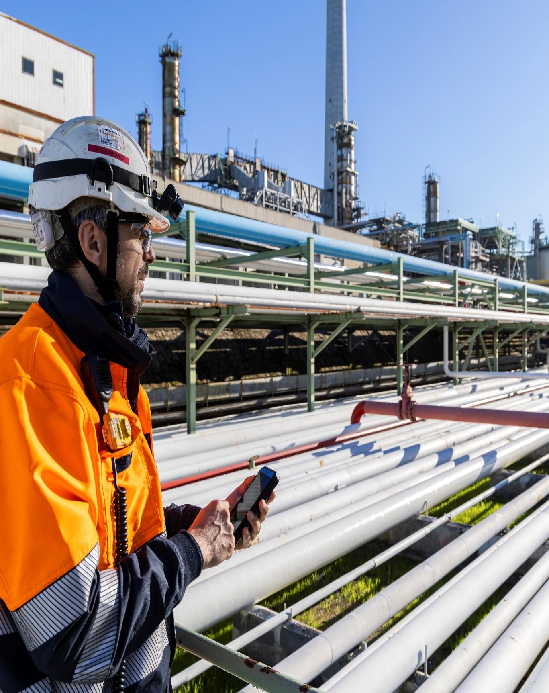
Resultados
y desempeño
02.

Slide 22
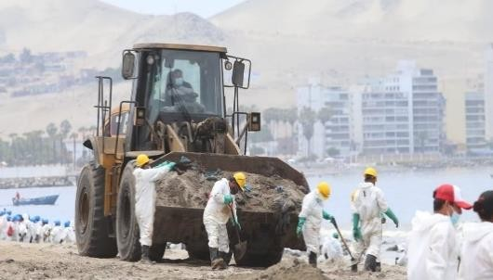
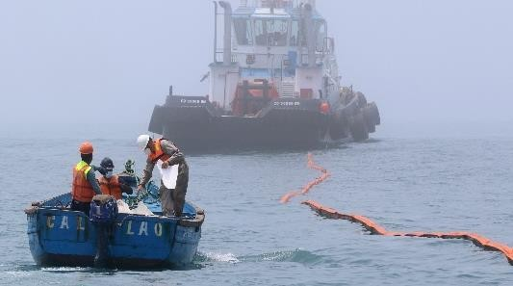
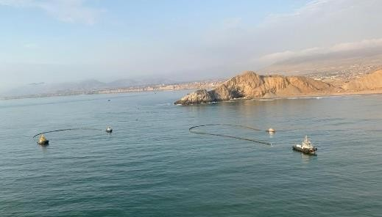
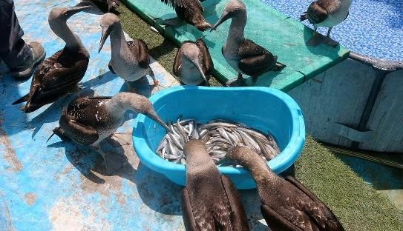
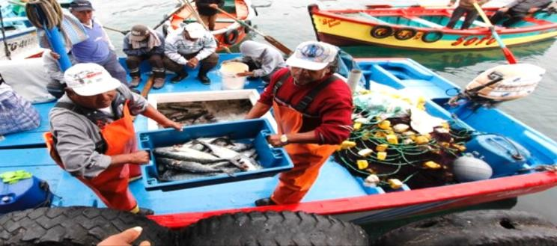
Incidente en Perú
02. Resultados y desempeño
Comprometidos con la remediación
Respaldo a los afectados hasta que puedan volver a desarrollar sus actividades productivas
Adelantos de compensación para más de 5.000 personas
Entregados más de 9.000 vales de primera emergencia
Despliegue de los medios técnicos más avanzados
Tierra
Mar
Aire
Más de 50 empresas especializadas
o +2.900 personas trabajando en los operativos de limpieza
o +11.000 metros de barreras de contención
89 embarcaciones
38 skimmers
144 unidades de maquinaria pesada
Fauna
Comunidad
Despliegue de todos los recursos necesarios para la restauración del litoral peruano y la atención a los afectados
22

Slide 23

02. Resultados y desempeño
Grandes hitos del año
Transformación de los negocios y transición energética
Impulso a la descarbonización
Resultados y sólida posición financiera
Recuperación económica
Mejora del entorno
Salida de la crisis del covid-19
Recuperación de la demanda
Incremento de los precios del crudo y del gas
Destacable desempeño de los negocios
Exploración y Producción
Química
Movilidad, en niveles prepandemia
Recuperación de márgenes
Mejora del dividendo y reducción de capital
Innovadores proyectos industriales
Economía circular
Descarbonización
Apuesta por el hidrógeno renovable
Creación de SHYNE, mayor consorcio de España
Plan para liderar la producción en la Península Ibérica
Objetivos más exigentes para alcanzar las cero emisiones netas
Reducción del Indicador de Intensidad de Carbono
Mayor ambición en
generación renovable
Nueva estrategia integral de financiación sostenible
Expansión del negocio
de generación renovable
Proveedor integral multienergético
23

Slide 24
Resultados
02. Resultados y desempeño
Cifras en millones de euros
2020
2021
1T22
Upstream | 195 | 1.687 | 731
Industrial | 297 | 606 | 236
Comercial y Renovables | 485 | 542 | 117
Corporación y otros | (377) | (381) | (28)
Resultado neto ajustado¹ | 600 | 2.454 | 1.056
Efecto patrimonial | (978) | 797 | 674
Resultados específicos² | (2.911) | (752) | (338)
Resultado neto | (3.289) | 2.499 | 1.392
Resultado neto recurrente a CCS (calculado en base a la valoración de los volúmenes vendidos a coste de reposición)
Incluye fundamentalmente saneamientos contables
Resultados positivos en todos los negocios, que demuestran la solidez de nuestro Plan Estratégico en su primer año de vigencia
24

Slide 25
Desempeño de los negocios
02. Resultados y desempeño
Flujo de caja libre
Mil M€
Reducción de opex
Mil M€
-8,5%
Upstream
Priorización de valor sobre volumen
o Breakeven de flujo de caja libre <30 $/bbl
100%
1,9
1,7
2,5
Incremento del flujo de caja
Fuerte reducción de opex
1,2
o Evolución del portafolio
2020
2021
2020
2021
Inicio de producción en YME (Noruega)
Adquisición de Rockdale-Marcellus (EE.UU.)
Avances en proyectos en EE.UU. (Golfo de México y
no convencionales) y Colombia
Producción
Mil bep/d
-12%
648
572
Éxito exploratorio incluso con menor actividad
o Dos sondeos positivos (Bolivia y EE.UU.) y dos appraisal
positivos (Indonesia y México)
2020
2021
25

Slide 26
Desempeño de los negocios
02. Resultados y desempeño
Industrial
Activos de primer nivel en Europa
Complejos industriales con alta utilización vs. competidores
Recuperación de márgenes de refino en el segundo
semestre
Márgenes petroquímicos en niveles históricos
Mejora de instalaciones: parada en Cartagena
Proyectos de transformación en Química para aplicaciones
diferenciadas y eficiencia energética
Utilización de refino en España
Destilación
%
Conversión
%
-3%
3%
86,0
83,4
74,0
76,0
Avance hacia la descarbonización
Inversiones en economía circular
Crecimiento en negocios de bajo carbono
(biogás/biocombustibles…)
2020
2021
2020
2021
26

Slide 27



Desempeño de los negocios
02. Resultados y desempeño
Ventas Marketing propio
Mt
Clientes Retail EyG
Mil clientes
Comercial y Renovables
+11%
+15%
Alta generación de caja y resultado
Recuperación de la demanda
Oferta multienergética con foco en el cliente
Repsol Más Energías (fidelización transversal)
Más de 550 puntos públicos de recarga
Convenios de colaboración y herramientas digitales
21
1,3
19
1,1
2020
2021 2020
Capacidad de generación eléctrica
GW
+14%
2021
Desarrollo del negocio de generación baja en carbono
Expansión internacional: EE.UU. (40% Hecate) y Chile
Acuerdos de venta de energía renovable a largo plazo
Incorporación de socios: proyecto Delta I y Valdesolar
3,7
3,3
2020
2021
27

Slide 28
02. Resultados y desempeño
Desempeño de los negocios
Variación de la deuda neta (con leases) Mil M€
7,1%
Rentabilidad por dividendo pagado
0,3
2,2 _{6,8} 5,5 2,6 |  | 5,8
Dividendo 2021: 0,588 €/acción
Enero 2022: 0,3 €/acción
Deuda neta a 31 de diciembre 2020
Flujo de caja operativo
Inversiones
netas
Dividendos pagados y otros
Híbridos
(neto)
Deuda neta a 31 de diciembre 2021
Liquidez: ~10.600 millones € x 2,95 vencimientos a corto plazo
Mantenimiento del nivel de rating crediticio
Atractiva remuneración al accionista, sustentada por una sólida posición financiera y una liquidez holgada
28

Slide 29
Perspectivas 2022
02. Resultados y desempeño
Desempeño de los negocios
Flujo de caja operativo
Inversiones
Retribución atractiva para el accionista
Dividendo: 0,63 €/acc. en efectivo (+5% vs. 2021)
Reducción de capital mediante amortización de 75 millones de acciones
Potencial reducción adicional de 50 millones
de acciones
~5.800 millones de euros
~3.800 millones de euros
~800 millones de euros de iniciativas digitales
~30% generación baja en carbono
En 2022 se espera una sólida generación de caja orgánica, con una atractiva retribución al accionista, mientras continuamos acelerando la transición energética
29

Slide 30
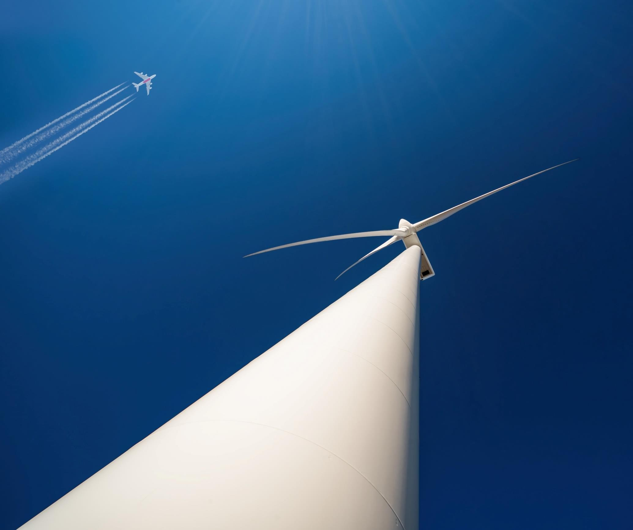
03.
Transformación de la compañía

Slide 31

03. Transformación de la compañía
La mejor opción para invertir en la transición energética
o Dos grandes generadores de caja (Upstream y Downstream) y una sólida base de activos para acelerar en la transición energética
Negocios rentables y centrados en las áreas con mayores ventajas competitivas:
Downstream y la Península Ibérica
o Nuevo modelo operativo para cristalizar más valor y acelerar la descarbonización
Líder en retribución a los accionistas, con una remuneración situada en el primer cuartil
Preservando la fortaleza financiera
Liderando el
viaje
A un ambicioso
destino
o Objetivo de ser cero emisiones netas de forma rentable y garantizando el crecimiento de
la compañía (flujo de caja libre en aumento)
o Ambición diferencial de transformación a 2030
Crecimiento rentable en la transición energética, con un fuerte aumento de la generación de caja y con disciplina financiera
31

Slide 32
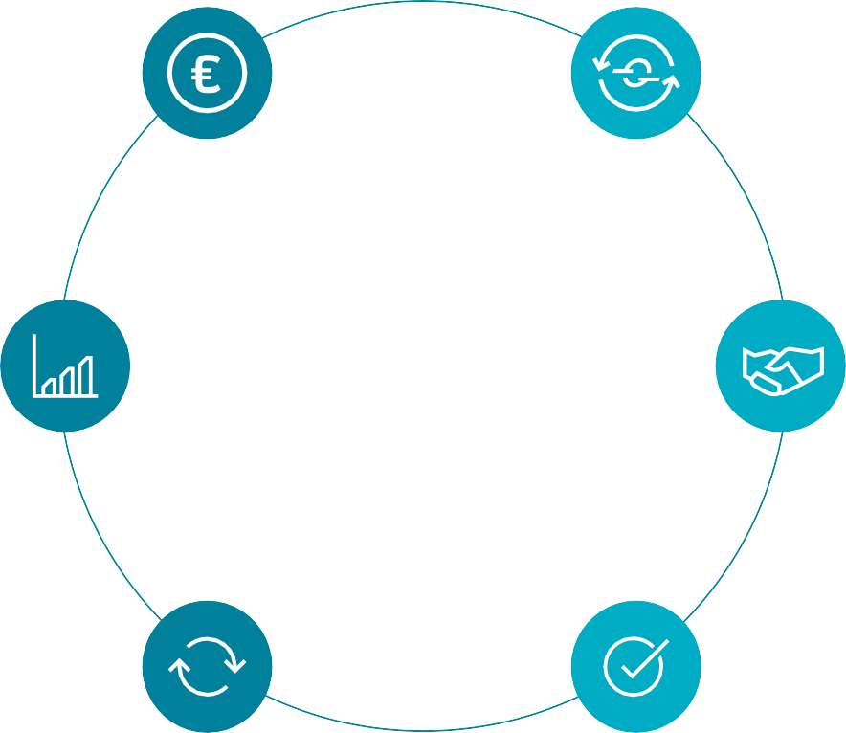



Líneas estratégicas
03. Transformación de la compañía
Descarbonizar la cartera
Plataformas de negocio rentables con posiciones líderes
Compañía multienergética en crecimiento y transformación
Ambición alcanzable y diferencial en el contexto de transición energética
Nuevo modelo operativo
o Aprovechar la integración vertical y horizontal de nuestros negocios
Upstream
Rentabilidad y foco selectivo
Rentable
Cuatro divisiones
Crecimiento
FCF
Nuevas alianzas
Rumbo a
2030
Industrial
Rentabilidad y nuevas plataformas
Cliente
Rentabilidad y transformación
Generación baja en carbono
Desarrollo de negocio
Transformación
diferencial
Aportación
de valor
Hacia las cero
Propuesta de
Corporación
Eficiencia y valor
emisiones netas
inversión líder
El Plan Estratégico 2021-2025 es una historia de transformación basada en la descarbonización
32

Slide 33

Descarbonizar la cartera - Compromiso cero emisiones netas
03. Transformación de la compañía
Objetivos de reducción del Indicador de
Intensidad de Carbono (IIC)¹ más ambiciosos
o Primera compañía del sector en marcarse el objetivo de ser
cero emisiones netas
2025 2030
-12%
-25%
2040 2050
o 6,1 millones de toneladas de CO₂e reducidas desde 2006, 0,6 millones en 2021
-15%
Objetivos iniciales Objetivos actualizados
-28%
-50%
5% de reducción de IIC vs. 2016
40% del accionariado institucional es propiedad de inversores ESG
(vs. 17,5% empresas internacionales de oil & gas)
-55%
o Descarbonización basada en una plataforma híbrida:
combinación de electrificación y productos bajos en carbono
Indicador de Intensidad de Carbono: g CO₂/MJ
Suministrar energía (MJ) con las emisiones más bajas posibles (CO₂)
1. Línea de base de 2016. Los objetivos previos eran -10% en 2025, -20% en 2030 y -40% en 2040
Un entorno regulatorio favorable y los avances tecnológicos nos animan a fijar objetivos de descarbonización más ambiciosos
33

Slide 34
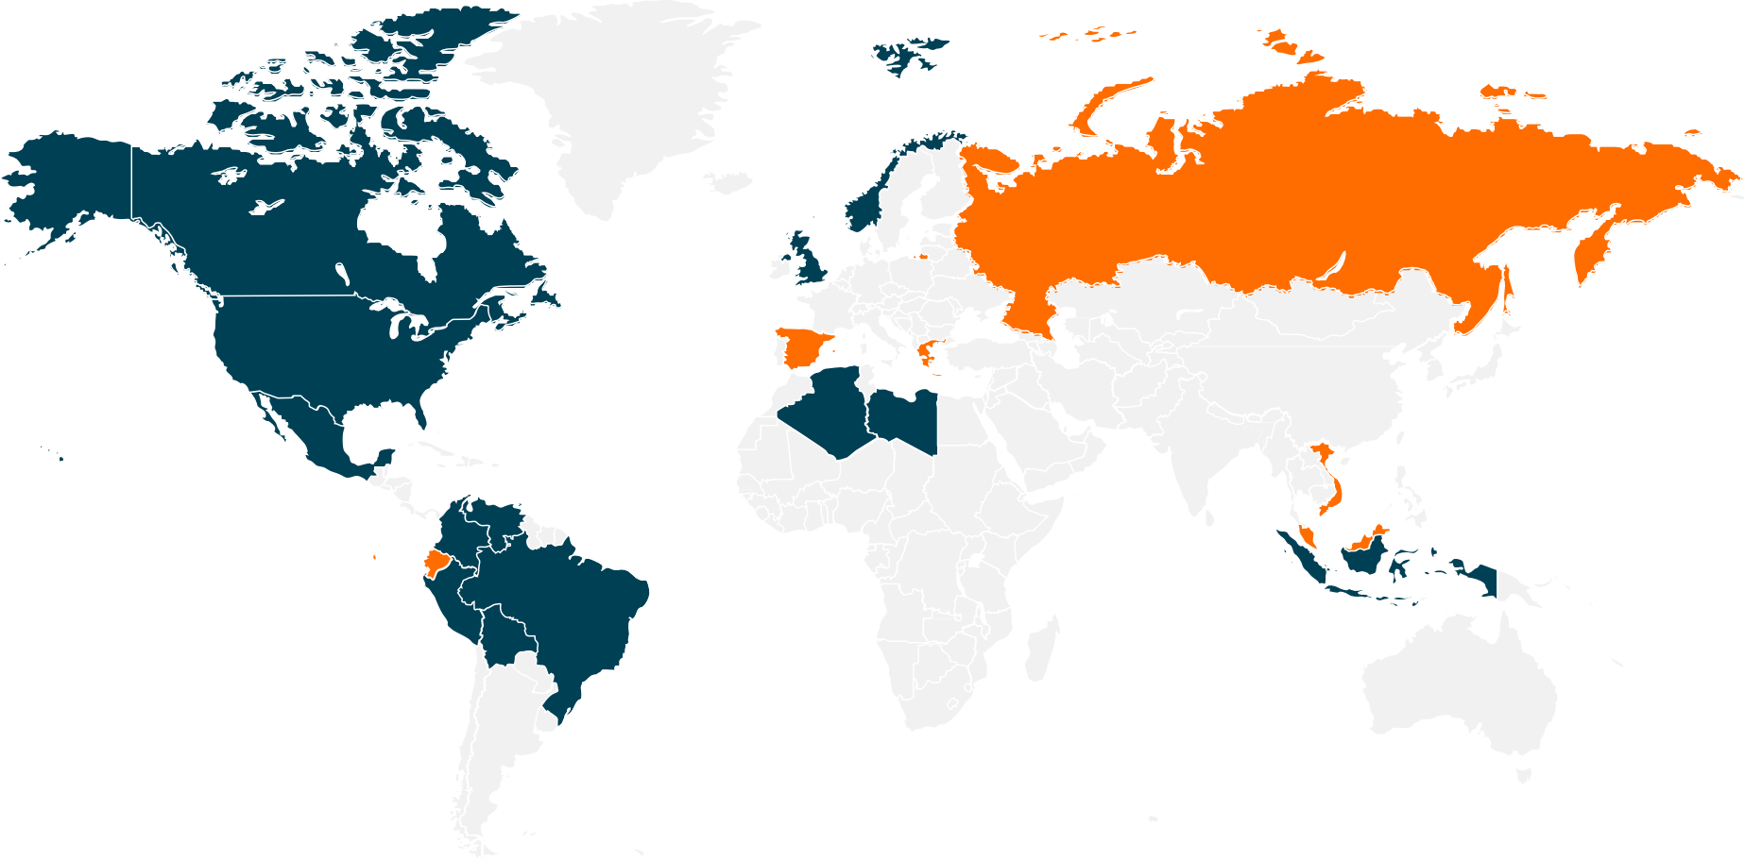

Nuevo modelo operativo - E&P
03. Transformación de la compañía
España
Cese de producción Análisis geotermia
Rusia
AROG JV
Karabashsky Eurotek-Yugra Karabashsky ASB Geo
Upstream
Rentabilidad y foco selectivo
Generación de caja
Ejecución eficiente de proyectos
Incremento de actividad en no-convencional
Plan de reducción de emisiones de CO₂ y green exploration
Vietnam
Bloque 46 CN
Bloques 15-2 y 16/01
Ecuador
Bloques 16 y 67
Malasia
PM3 CAA
Kinabalu PM305/314
Grecia
Bloque Aitoloakarnania Bloque Ioannina Bloque Ionian
Presencia Repsol
Salida/Cese de actividad
Racionalización del portafolio de Upstream con proyectos de alta rentabilidad y presencia en 15 países
34

Slide 35
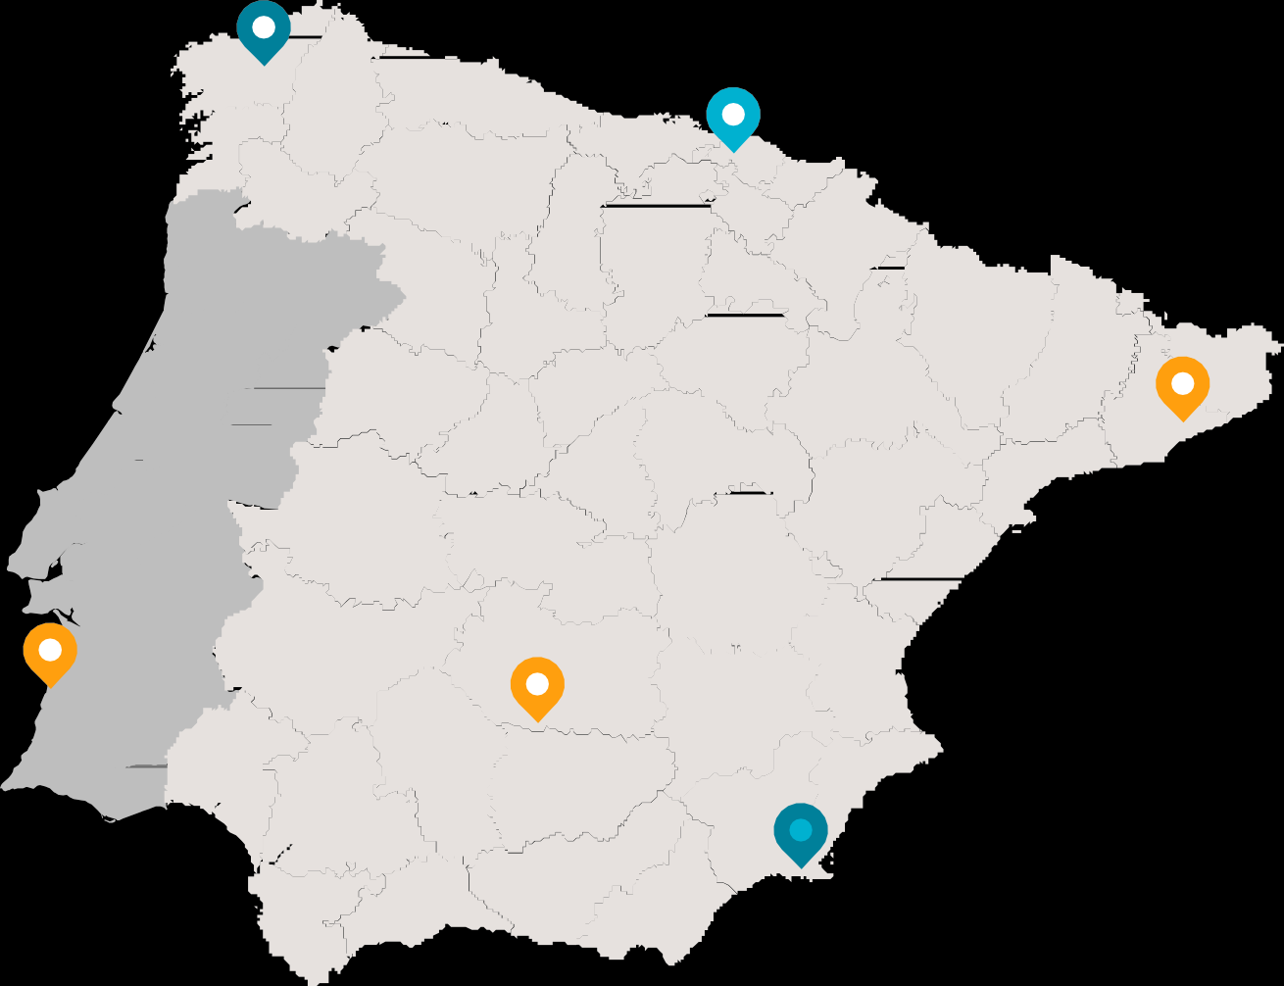
Nuevo modelo operativo - Industrial
03. Transformación de la compañía
A Coruña Hidrobiodiesel a partir de aceite de fritura
Bilbao
Primer electrolizador (2022) 2,5 MW
Industrial
Fuel sostenible para Aviación
A partir de biomasa y residuos
Primer vuelo con combustibles
sostenibles de Iberia y Vueling
Rentabilidad y nuevas plataformas
Tarragona Ecoplanta de residuos sólidos urbanos
Financiación del Fondo de Innovación europeo
Impulso en la Península Ibérica
Consorcio SHYNE
Corredores Vasco y del Ebro, Valles de Cataluña y Región de Murcia, Cluster de Castilla-La Mancha
Tres electrolizadores en fase de ingeniería
>100 MW
Acuerdo con EDP
Generación de caja, seguridad
y excelencia en la operación
Oportunidades en nuevos negocios y desarrollo de nuevas plataformas (bios, circularidad e hidrógeno)
Reducción de emisiones de CO₂
Sines
Dos plantas de polietileno y polipropileno 100% reciclables
Puertollano
Planta de reciclado químico de poliuretano
Biocombustibles
Circularidad Hidrógeno
Cartagena Biocombustibles avanzados (2023) 250.000 t/año
Cartagena
Producción de hidrógeno renovable con biometano
Uno de los principales productores de combustibles bajos en carbono e hidrógeno en la Península Ibérica, que avanza en el desarrollo de un negocio rentable y sostenible
35

Slide 36








24 millones
de clientes
03. Transformación de la compañía
Nuevo modelo operativo - Cliente
Cliente
Rentabilidad y transformación
Programa de fidelización transversal
Generación de caja
Centrado en el cliente
Proveedor multienergía
Digitalización y productos
bajos en carbono
3,9 millones
clientes
20cts + 10cts
de descuentos
405.000
clientes
230.000
clientes
+650 puntos de recarga
+1.000 en 2022
(cada 50 Km en las principales rutas)
Luz y gas 1,5 millones clientes
~250
comunidades solares
de generación distribuida
205.000
clientes
7.000
clientes
Nota: cifras de clientes a fin de abril de 2022
Consolidamos nuestra oferta multienergética, digital y sostenible para los clientes
36

Slide 37
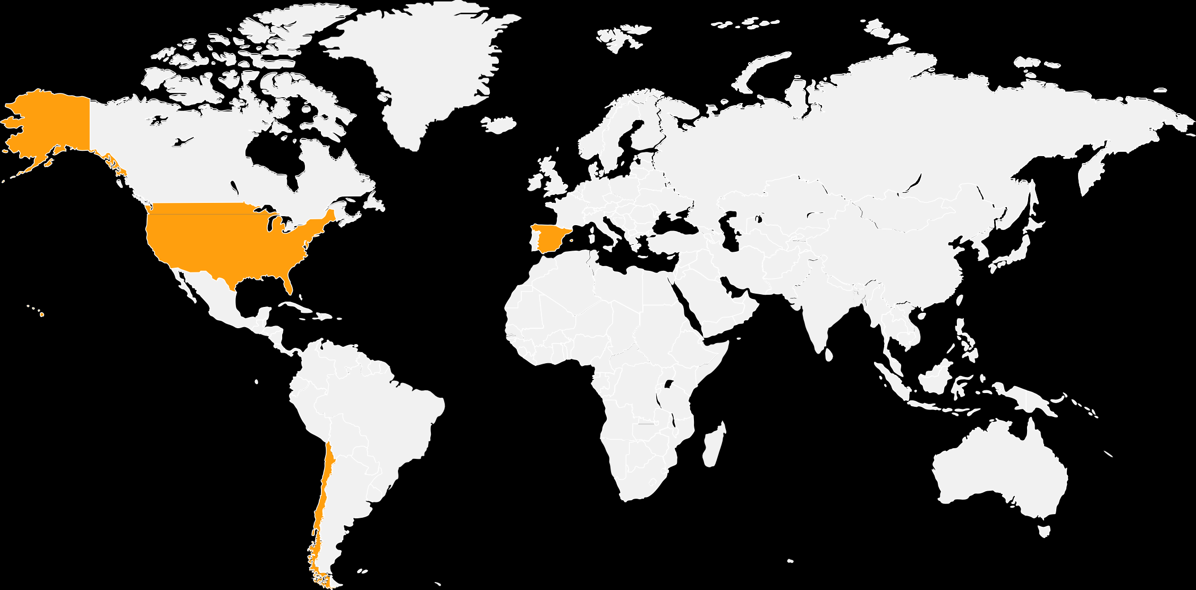

Nuevo modelo operativo - Generación baja en carbono
03. Transformación de la compañía
Adquisiciones
40% de Hecate: portafolio de proyectos solares >40GW en EE.UU.
100% de proyecto Jicarilla 2 (EE.UU.)
Generación baja en carbono
Desarrollo de Negocio
Proyectos avanzados
3,8 GW operativos en 1T22: Valdesolar, Kappa, Cabo Leonés III F2,
parte de Delta II y Jicarilla 2
2,3 GW en desarrollo
Negocio en crecimiento
Proyectos en España, Chile
y EE.UU. y explorando nuevas oportunidades
Desarrollo de gestión de la energía (firma de acuerdos a largo plazo)
EE.UU.
España
En construcción: Pi y resto de Delta II
Decisión final de inversión para 600 MW en Texas (operativo en 2023)
Acuerdos de venta de energía
2021: Amazon y Microsoft en España y en Chile (proyecto Atacama)
2022: Charles River
Chile
Incorporación de socios
Delta I
Valdesolar
Incrementamos nuestra capacidad de generación renovable y exploramos nuevas oportunidades de desarrollo
37

Slide 38



Repsol, una compañía preparada para el futuro
03. Transformación de la compañía
Proyectos pioneros de transición energética (eco-planta, primer electrolizador, primera planta de biocombustibles avanzados…)
Negocio Industrial de prestigio mundial, con activos de primer nivel en plena transformación
Líder en la Península Ibérica en negocios orientados al
cliente (oferta multienergética…)
Digitalización y tecnologías innovadoras
que aceleran la transformación
Compañía integrada, flexible y resiliente, con nuevos modelos de negocio sostenibles
Capacidad para desarrollar alianzas adecuadas para cada negocio
Avance en las plataformas de descarbonización,
acelerando la consecución de los compromisos
Disciplina financiera y liderazgo en
retribución al accionista
Una empresa que lidera el futuro y que va a ser un actor clave en el desarrollo del nuevo modelo energético
38

Slide 40
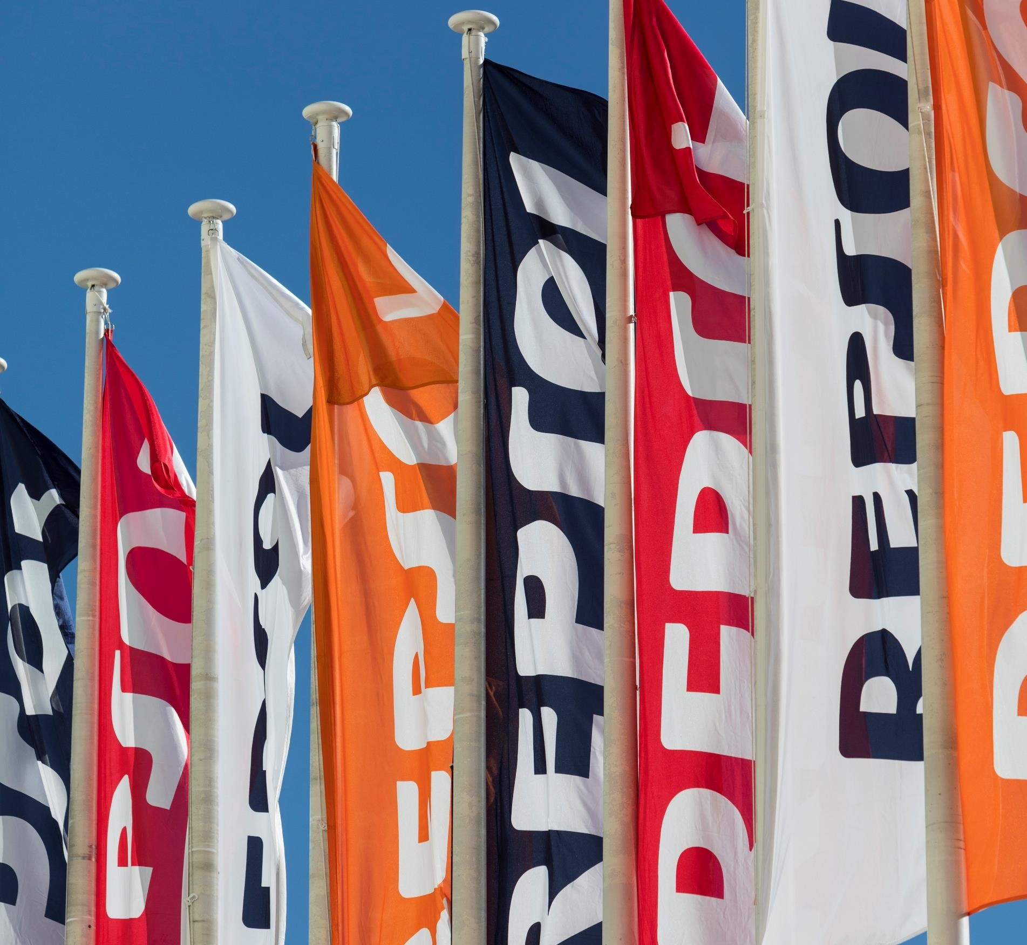
04.
Propuestas
a la Junta General de Accionistas

Slide 41
Puntos relativos a las cuentas anuales, al estado de información no financiera, a la aplicación de los resultados a la gestión social
04. Propuestas a la Junta General de Accionistas 2022
Primero. Examen y aprobación, si procede, de las Cuentas Anuales e Informe de Gestión de Repsol, S.A. y de las Cuentas
Anuales Consolidadas y del Informe de Gestión Consolidado, correspondientes al ejercicio cerrado el 31 de diciembre de 2021
Segundo. Examen y aprobación, si procede, de la propuesta de aplicación del resultado del ejercicio 2021
Tercero. Examen y aprobación, si procede, del Estado de Información No Financiera correspondiente al ejercicio cerrado el 31 de diciembre de 2021
Cuarto. Examen y aprobación, si procede, de la gestión del Consejo de Administración de Repsol, S.A. correspondiente al ejercicio social 2021
Quinto. Designación de Auditor de Cuentas de Repsol, S.A. y de su Grupo Consolidado para el ejercicio 2022
41

Slide 42
Puntos relativos a la retribución al accionista
04. Propuestas a la Junta General de Accionistas 2022
Sexto. Reparto de la cantidad fija de 0,325 euros brutos por acción con cargo a reservas libres. Delegación de facultades en el Consejo de Administración o, por sustitución, en la Comisión Delegada o el Consejero Delegado, para fijar las condiciones del reparto en todo lo no previsto por la Junta General, realizar los actos necesarios para su ejecución y otorgar cuantos documentos públicos y privados sean necesarios para la ejecución del acuerdo
Séptimo. Aprobación de una reducción de capital social por un importe máximo de 75.000.000 de euros, mediante la amortización de un máximo de 75.000.000 de acciones propias de la Sociedad. Delegación de facultades en el Consejo de Administración o, por sustitución, en la Comisión Delegada o el Consejero Delegado, para fijar las demás condiciones de la reducción en todo lo no previsto por la Junta General, incluyendo, entre otras cuestiones, las facultades de dar nueva redacción a los artículos 5 y 6 de los Estatutos Sociales de la Sociedad, relativos al capital social y a las acciones, respectivamente, y de solicitar la exclusión de negociación y la cancelación de los registros contables de las acciones que sean amortizadas
42

Slide 43
Puntos relativos a la retribución al accionista
04. Propuestas a la Junta General de Accionistas 2022
Octavo. Aprobación de una reducción de capital social por un importe máximo de 152.739.605 de euros, equivalente al 10% del capital social, mediante la amortización de un máximo de 152.739.605 de acciones propias de la Sociedad. Delegación de facultades en el Consejo de Administración o, por sustitución, en la Comisión Delegada o el Consejero Delegado, para acordar la ejecución de la reducción y para fijar las demás condiciones de la reducción en todo lo no previsto por la Junta General, incluyendo, entre otras cuestiones, las facultades de dar nueva redacción a los artículos 5 y 6 de los Estatutos Sociales de la Sociedad, relativos al capital social y a las acciones, respectivamente, y de solicitar la exclusión de negociación y la cancelación de los registros contables de las acciones que sean amortizadas
43

Slide 44
Puntos relativos a las autorizaciones y delegaciones expresas que se solicitan para el Consejo de Administración
04. Propuestas a la Junta General de Accionistas 2022
Noveno. Autorización al Consejo de Administración para que, de acuerdo con lo previsto en el artículo 297.1.b) de la Ley de Sociedades de Capital, pueda aumentar el capital en una o varias veces y en cualquier momento, dentro del plazo de 5 años, mediante aportaciones dinerarias y en una cuantía nominal máxima de 763.698.026 de euros, dejando sin efecto el acuerdo segundo adoptado por la Junta General de Accionistas celebrada el 11 de mayo de 2018 dentro del punto séptimo de su Orden del Día. Delegación para la exclusión del derecho de suscripción preferente, conforme a lo establecido en el artículo 506 de la Ley de Sociedades de Capital
Décimo. Autorización al Consejo de Administración, con expresa facultad de sustitución, para la adquisición derivativa de acciones de Repsol, S.A., directamente o a través de sociedades dependientes, dentro del plazo de 5 años a contar desde el acuerdo de la Junta, dejando sin efecto, en la parte no utilizada, la autorización acordada en la Junta General Ordinaria celebrada el 11 de mayo de 2018 dentro del punto octavo de su Orden del Día
44

Slide 45
Puntos relativos a la composición del Consejo de Administración
04. Propuestas a la Junta General de Accionistas 2022
Undécimo. Reelección como Consejera de Dña. María del Carmen Ganyet i Cirera
Duodécimo. Reelección como Consejero de D. Ignacio Martín San Vicente
Decimotercero. Ratificación del nombramiento por cooptación y reelección como Consejero de D. Emiliano López Achurra
Decimocuarto. Ratificación del nombramiento por cooptación y reelección como Consejero de D. José Iván Martén Uliarte
45

Slide 46
Puntos relativos a la retribución de los consejeros, a la estrategia climática de la compañía y a asuntos generales
04. Propuestas a la Junta General de Accionistas 2022
Decimoquinto. Votación consultiva del Informe Anual sobre Remuneraciones de los Consejeros de Repsol, S.A. correspondiente
al ejercicio 2021
Decimosexto. Aprobación de tres nuevos ciclos adicionales del Programa de Incentivo a Largo Plazo
Decimoséptimo. Votación consultiva sobre la estrategia climática de la compañía
Decimoctavo. Delegación de facultades para interpretar, complementar, desarrollar, ejecutar, subsanar y formalizar los acuerdos adoptados por la Junta General
46

